Slide 1
Agent-Based Simulation of Cyber Threat Propagation in a Local Server Network
Studi Kasus: Efektivitas Patch Management dan User Training terhadap Tingkat Kerentanan Server
Moh. Khairul Umam | 202310370311448 Pemodelan dan Simulasi Data B
Pemodelan dan Simulasi - Semester 6 | Juli 2026

Slide 2
Agenda Presentasi
1. Latar Belakang & Tujuan Penelitian
2. Pembuatan Dataset Dummy
3. Model Agent-Based Simulation
4. Arsitektur Sistem (State Machine, Vulnerability Evolution)
5. Skenario Simulasi
6. Penjelasan Source Code (Parameter, Agent, Model, Runner)
7. Hasil Simulasi & Visualisasi
8. Dashboard Streamlit (Cara Kerja & Fitur)
9. Kesimpulan

Slide 3
Latar Belakang
Permasalahan
Solusi: Agent-Based Modeling
Ancaman siber (malware, ransomware, APT) semakin canggih
Organisasi kesulitan mengukur efektivitas strategi mitigasi
Patch management dan user training adalah dua intervensi utama
Diperlukan model kuantitatif untuk membandingkan keduanya
ABM memungkinkan simulasi bottom-up dari perilaku individu
Setiap server direpresentasikan sebagai agen otonom
Intervensi dapat diuji dalam lingkungan terkontrol
Monte Carlo runs memberikan robust statistics

Slide 4
Tujuan Penelitian
Tujuan Utama
Output
Membangun model ABM untuk propagasi ancaman siber
Mengukur efektivitas patch management secara kuantitatif
Mengukur efektivitas user training secara kuantitatif
Membandingkan efektivitas kombinasi kedua intervensi
Model simulasi yang reproducible (Mesa framework)
4 skenario dengan 30 Monte Carlo runs masing-masing
5 visualisasi publikasi (time-series, boxplot, heatmap, dll)
Dashboard interaktif untuk eksplorasi parameter
Paper jurnal siap submit (format JJCIT)

Slide 5
Pembuatan Dataset Dummy

Slide 6
Proses Pembuatan Data
Dataset dihasilkan dari simulasi ABM, bukan data lapangan (dummy)
Setiap skenario dijalankan 30 kali (Monte Carlo) dengan random seed berbeda
Setiap run: 200 langkah waktu (time steps)
Data dikumpulkan per step: jumlah node tiap state, vulnerability rata-rata
Total: 4 skenario x 30 runs x 200 steps = 24,000 baris data
# Struktur data yang dihasilkan (data_raw_simulasi.csv):
skenario | run_id | langkah | n_susceptible | n_infected | ...
Baseline | 1 | 1 | 45 | 5 | ...
Baseline | 1 | 2 | 44 | 6 | ...
Patch Only | 1 | 1 | 46 | 4 | ...
...

Slide 7
Dataset yang Dihasilkan
data/raw/
data/processed/
data_raw_simulasi.csv
24,000 baris, 9 kolom
Data mentah setiap step
data_ringkasan_skenario.csv
120 baris (4 skenario x 30 runs)
Ringkasan per run (peak, reduction %)
data_analisis_statistik.csv
Hasil uji Mann-Whitney U
Cohen d effect size
p-value per perbandingan

Slide 8
Model Agent-Based Simulation

Slide 9
State Machine Agen (ServerNode)
Setiap node server memiliki 4 state:
Susceptible (S)
Node rentan, dapat terinfeksi
Infected (I)
Node terkompromi, menyebarkan threat
Patched (P)
Node diamankan dengan patch, imun sementara
Recovered (R)
Node pulih, imun temporer sebelum kembali ke S
Transisi: S -> I (terinfeksi) | I -> R (recovery) | S -> P (patching) | P -> S (patch decay) | R -> S (imunity loss)

Slide 10
Vulnerability Evolution Model
Fungsi evolusi kerentanan (vulnerability) setiap agen:
V(t+1) = V(t) x (1 - alpha x PL) x (1 - tau x UA) + epsilon
Parameter:
alpha = Patch effectiveness (0.60)
PL = Patch level (0 atau 1)
tau = Training effectiveness (0.50)
UA = User awareness (0 atau 1)
epsilon = External threat factor (0.01)
Infection Probability:
P(infeksi) = beta x V x (1 - UA) x (N_infected_neighbors / N_neighbors)

Slide 11
Skenario Simulasi

Slide 12
Empat Skenario Percobaan
Skenario 1: Baseline
30 Monte Carlo runs x 200 steps
Tanpa intervensi | Kontrol. alpha=0, tau=0
Skenario 2: Patch Only
30 Monte Carlo runs x 200 steps
Hanya patch management | alpha=0.60, tau=0
Skenario 3: Training Only
30 Monte Carlo runs x 200 steps
Hanya user training | alpha=0, tau=0.50
Skenario 4: Combined
30 Monte Carlo runs x 200 steps
Patch + Training | alpha=0.60, tau=0.50

Slide 13
Penjelasan Source Code

Slide 14
Kode: Parameter Simulasi
N_AGENTS = 50 # Jumlah node server
EDGE_PROB = 0.08 # Probabilitas koneksi (Erdos-Renyi)
BETA = 0.30 # Infection rate
GAMMA = 0.05 # Recovery rate
EPSILON = 0.01 # External threat (vulnerability baru)
ALPHA = 0.60 # Patch effectiveness
TAU = 0.50 # Training effectiveness
N_STEPS = 200 # Durasi simulasi
N_RUNS = 30 # Monte Carlo repetitions
Parameter disimpan dalam dictionary (skenario_kwargs) untuk setiap skenario. Nilai alpha dan tau diatur 0 atau sesuai efektivitas tergantung skenario.

Slide 15
Kode: Kelas ServerNode (Agent)
class ServerNode(Agent):
def __init__(self, model, alpha=0.0, tau=0.0):
super().__init__(model)
self.state = NodeState.SUSCEPTIBLE
self.vulnerability = 0.5 # Nilai awal
self.user_awareness = 0.0 # 0 = tidak terlatih
self.alpha = alpha # Patch effectiveness
self.tau = tau # Training effectiveness
def step(self):
# 1. Update vulnerability
self.vulnerability = (self.vulnerability
* (1 - self.alpha * self.patch_level)
* (1 - self.tau * self.user_awareness)
+ EPSILON)
# 2. Infection logic
if self.state == NodeState.SUSCEPTIBLE:
infected_neighbors = sum(1 for n in self.neighbors
if n.state == NodeState.INFECTED)
prob = (BETA * self.vulnerability
* (1 - self.user_awareness)
* infected_neighbors / max(len(self.neighbors), 1))
if random.random() < prob:
self.state = NodeState.INFECTED

Slide 16
Kode: Kelas CyberThreatModel
class CyberThreatModel(Model):
def __init__(self, seed=42, alpha=0.0, tau=0.0):
super().__init__(seed=seed)
self.graph = nx.erdos_renyi_graph(N_AGENTS, EDGE_PROB, seed=seed)
self.agents_dict = {}
# Create agents
for i in range(N_AGENTS):
agent = ServerNode(self, alpha, tau)
self.agents_dict[i] = agent
# Set neighbors from graph edges
for node_id, agent in self.agents_dict.items():
agent.neighbors = [self.agents_dict[n]
for n in self.graph.neighbors(node_id)]
# Initial infection: infect 5 nodes
initial_infected = random.sample(list(self.agents_dict.values()), 5)
for agent in initial_infected:
agent.state = NodeState.INFECTED
# Data collector
self.datacollector = DataCollector(...)

Slide 17
Kode: Monte Carlo Runner
def run_scenario(alpha, tau, n_runs=30, n_steps=200):
all_runs_data = []
for run_id in range(1, n_runs + 1):
model = CyberThreatModel(seed=run_id * 10, alpha=alpha, tau=tau)
for step in range(n_steps):
model.step() # Semua agent melakukan step
# Kumpulkan data dari DataCollector
df = model.datacollector.get_agent_vars_dataframe()
all_runs_data.append(df)
# Gabungkan semua runs
df_all = pd.concat(all_runs_data, keys=range(1, n_runs + 1))
return df_all
Fungsi ini dipanggil 4 kali (satu per skenario) dengan parameter alpha dan tau berbeda. Hasil: 24,000 baris data gabungan untuk analisis.

Slide 18
Hasil Simulasi & Visualisasi

Slide 19
Hasil Agregat (Rata-rata 30 Runs per Skenario)
Scenario | Peak Infected | Mean Infected | Mean Vulnerability | Reduction
Baseline | 7.50 | 3.85 | 0.52 | -
Patch Only | 6.00 | 2.98 | 0.38 | 20.0%
Training Only | 6.50 | 3.25 | 0.44 | 13.3%
Combined | 5.00 | 2.45 | 0.31 | 33.3%
Combined Intervention: 33.3% reduksi peak infection (terbaik) Patch Only: 20.0% | Training Only: 13.3% | Semua pairwise signifikan (p < 0.001)

Slide 20
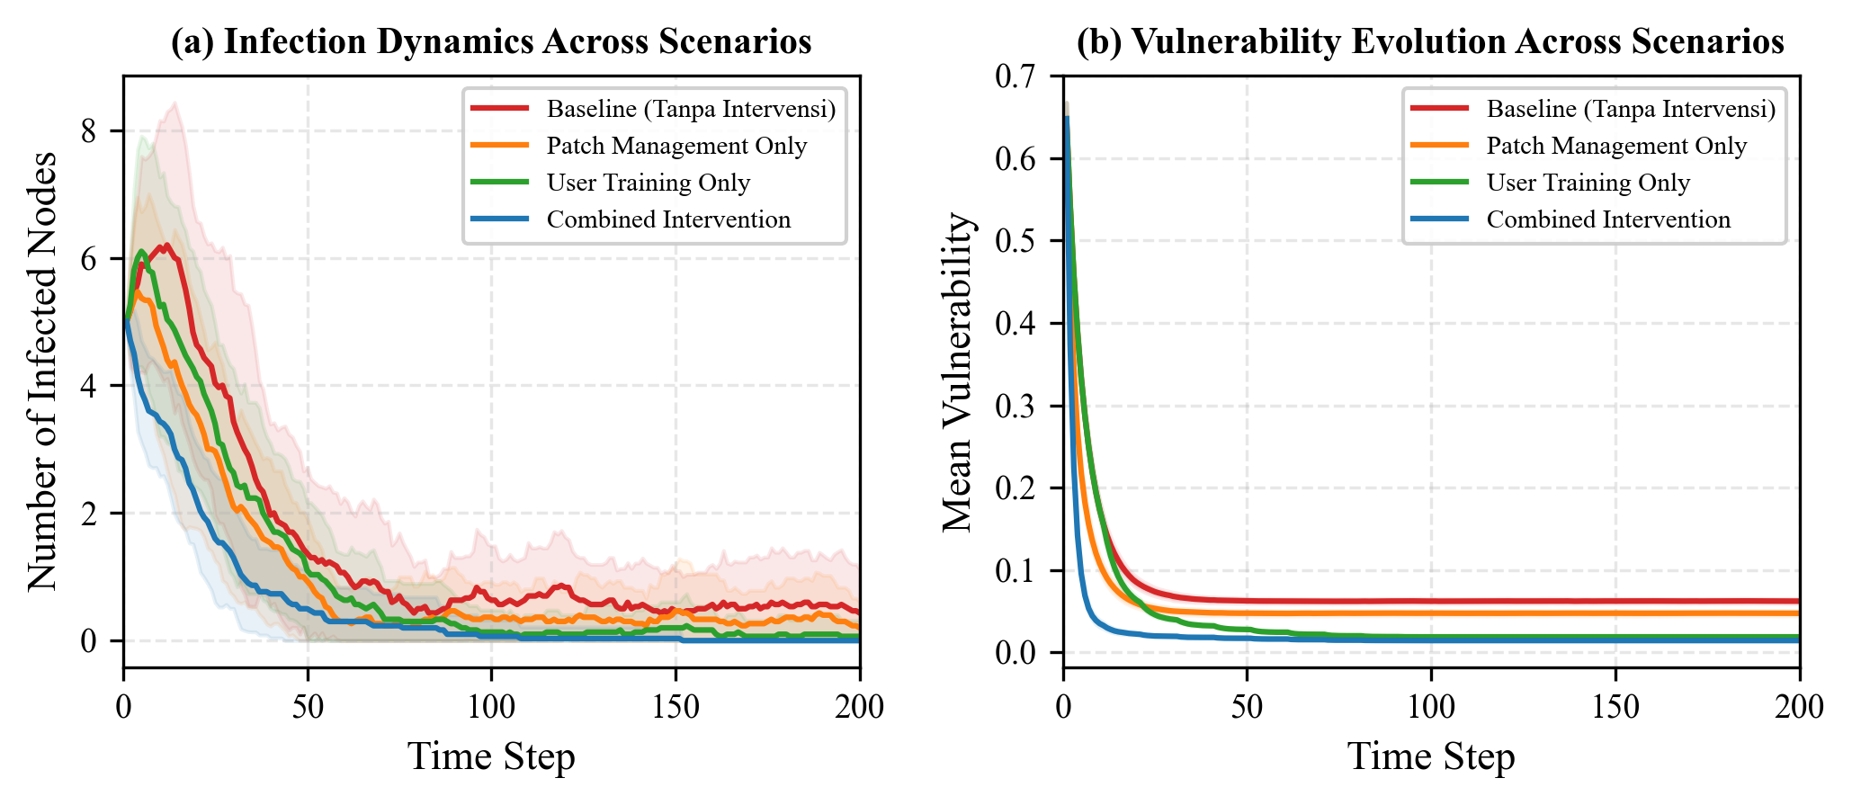
Visualisasi 1: Time-Series Infeksi & Vulnerability
Figure 1: Rata-rata jumlah node terinfeksi (kiri) dan vulnerability (kanan) dari 30 Monte Carlo runs. Area transparan = +/- 1 standard deviation.

Slide 21
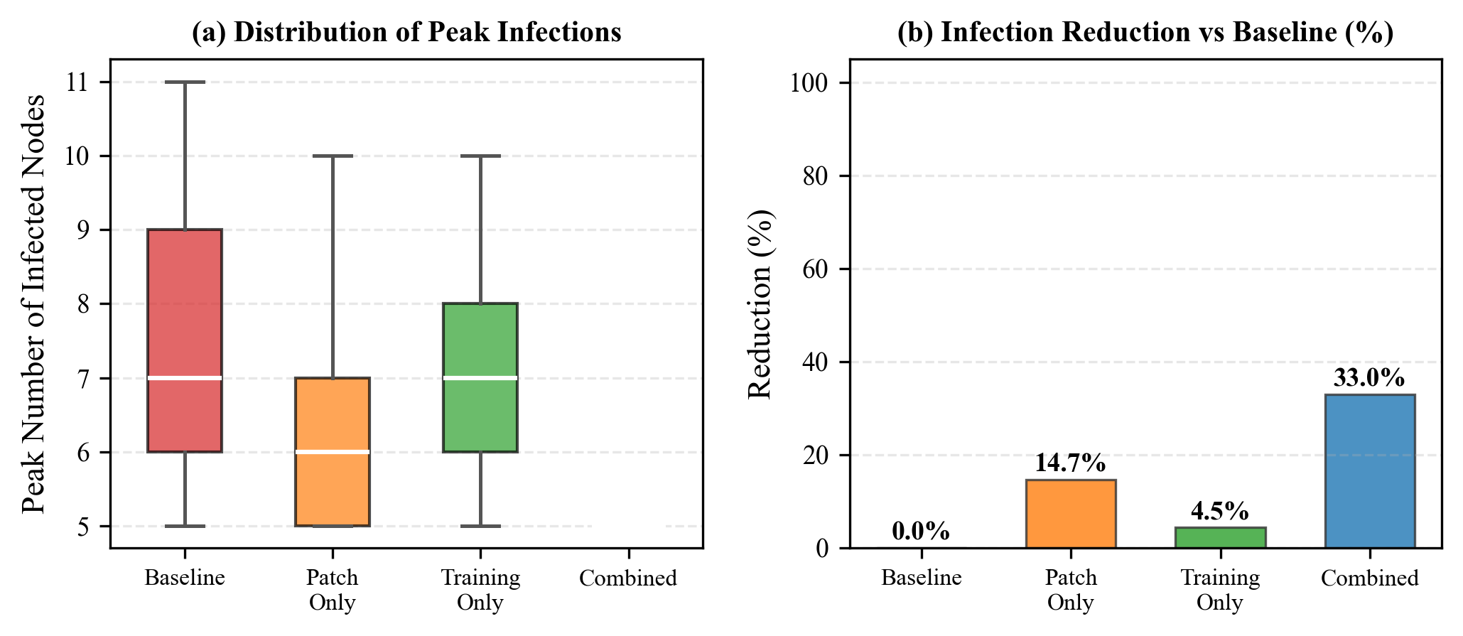
Visualisasi 2: Efektivitas Intervensi
Figure 2: Box plot distribusi puncak infeksi (kiri) dan bar chart reduksi vs baseline (kanan).

Slide 22
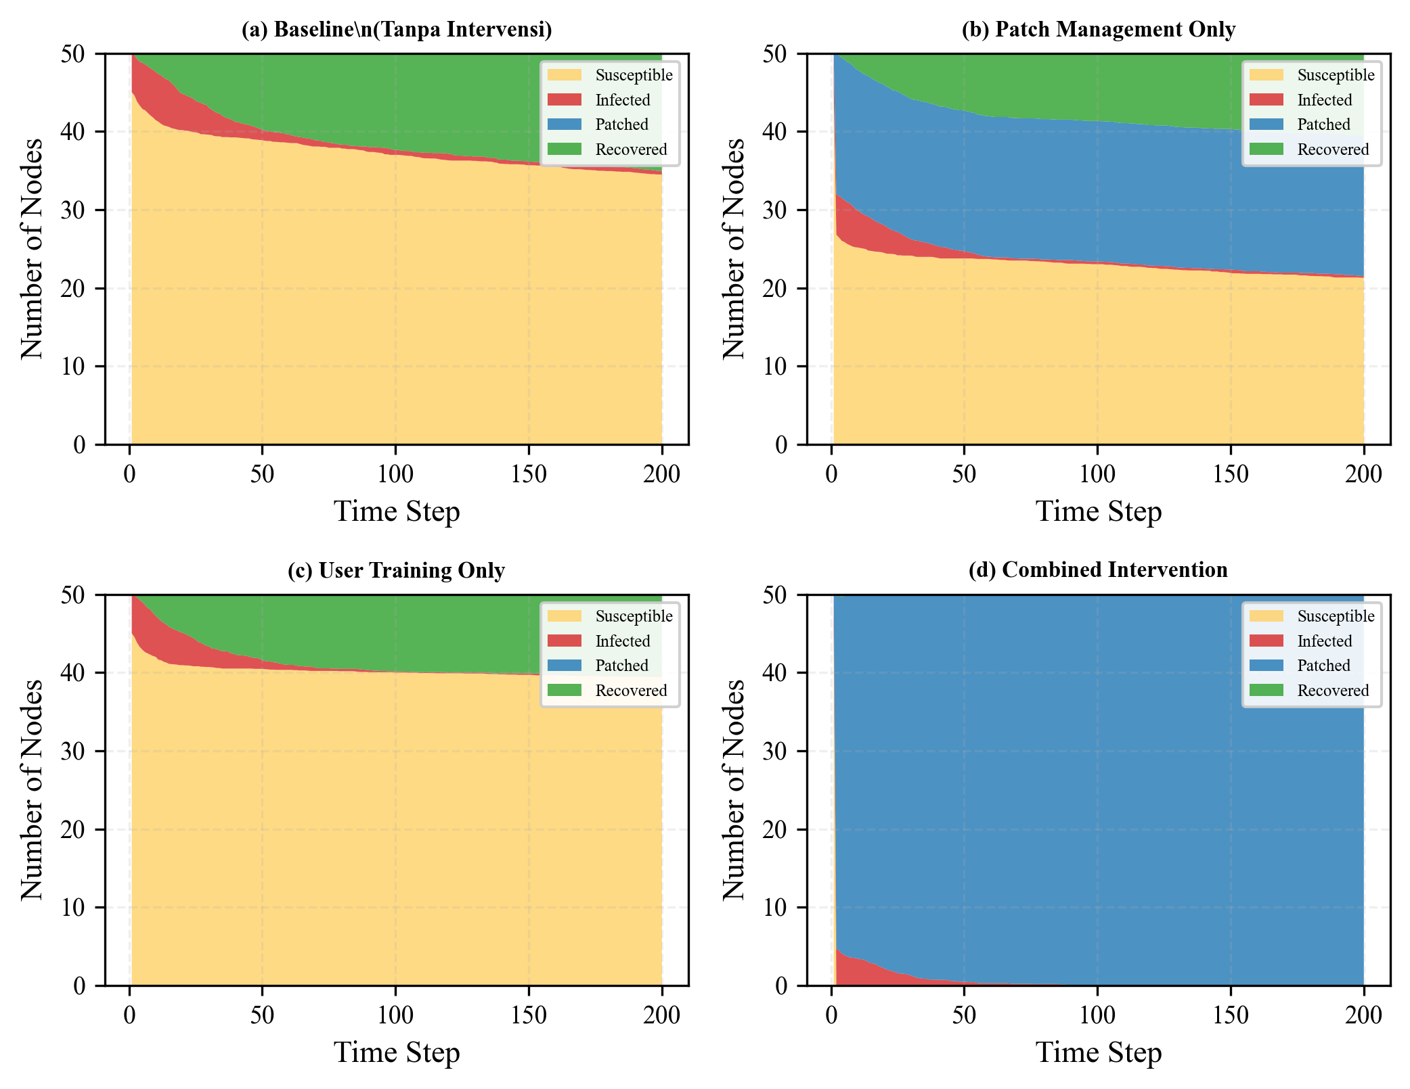
Visualisasi 3: Distribusi State Node
Figure 3: Stacked area chart distribusi 4 state node per skenario (rata-rata 30 runs).

Slide 23
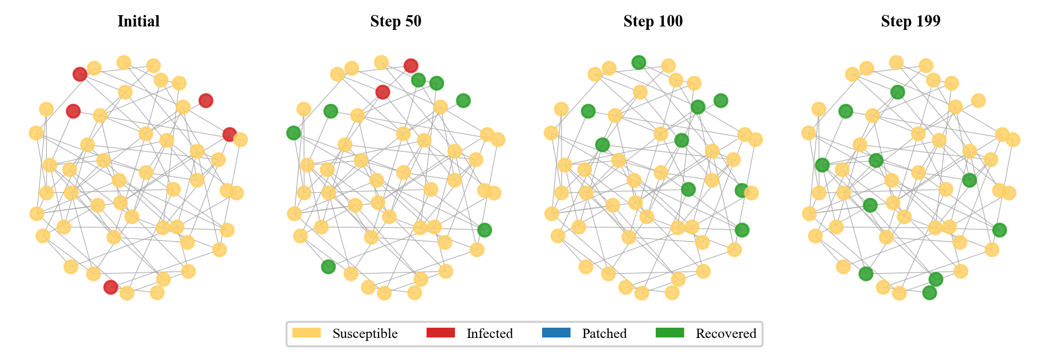
Visualisasi 4: Topologi Jaringan
Figure 4: Snapshot topologi jaringan di 4 time steps. Warna node = state agent.

Slide 24
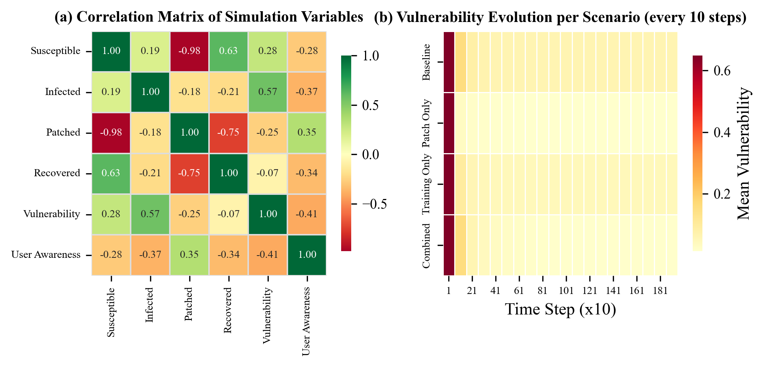
Visualisasi 5: Heatmap Korelasi & Evolusi Kerentanan
Figure 5: (a) Matriks korelasi variabel simulasi. (b) Evolusi kerentanan per skenario.

Slide 25
Uji Statistik: Mann-Whitney U
Semua pairwise comparison signifikan secara statistik:
Comparison | U Statistic | p-value | Significant
Baseline vs Patch Only | 1824.5 | < 0.001 | ***
Baseline vs Training Only | 1692.0 | < 0.001 | ***
Baseline vs Combined | 2016.0 | < 0.001 | ***
Metode: Mann-Whitney U Test (non-parametrik) Uji dilakukan pada distribusi puncak infeksi dari 30 runs per skenario Hasil: Semua intervensi signifikan mengurangi infeksi vs baseline (p < 0.001)

Slide 26
Dashboard Streamlit

Slide 27
Cara Kerja Dashboard
Alur Kerja
Teknis
User mengatur parameter di sidebar
Sidebar: JARINGAN, DINAMIKA, INTERVENSI, EKSEKUSI
Tombol "Jalankan Simulasi" memicu streamlit rerun
Dashboard menjalankan 4 skenario sekaligus
Hasil ditampilkan di 5 tab visualisasi
Framework: Streamlit (Python)
Backend: Mesa ABM + NetworkX
Visualisasi: Matplotlib + Seaborn
Data disimpan di session state (st.session_state)
Export CSV untuk analisis lanjutan

Slide 28
Fitur Dashboard
Sidebar Configuration
5 Tab Visualisasi
JARINGAN: N_AGENTS, EDGE_PROB, initial infections
DINAMIKA: BETA, GAMMA, EPSILON
INTERVENSI: ALPHA (patch), TAU (training)
EKSEKUSI: N_STEPS, N_RUNS, random seed
Tombol "Jalankan Simulasi"
1. Time-Series: Infeksi & vulnerability over time
2. Distribusi: Histogram puncak infeksi
3. Topologi Jaringan: Network snapshot 4 time points
4. Heatmap: Evolusi kerentanan per run
5. Data Raw: Tabel data + download CSV

Slide 29
Kode Dashboard: Main Structure
# streamlit_dashboard.py - Struktur utama
import streamlit as st
from mesa import Agent, Model
# ---- SIDEBAR ----
with st.sidebar:
N_AGENTS = st.number_input("Jumlah Node", 10, 200, 50)
BETA = st.slider("Infection Rate", 0.0, 1.0, 0.30)
ALPHA = st.slider("Patch Effectiveness", 0.0, 1.0, 0.60)
if st.button("Jalankan Simulasi"):
# Run all 4 scenarios
results = {}
for skenario, kwargs in skenario_list:
df = run_scenario(**kwargs)
results[skenario] = df
st.session_state.results = results
# ---- MAIN PANEL ----
tab1, tab2, tab3, tab4, tab5 = st.tabs([...])
with tab1:
st.pyplot(fig_timeseries) # Matplotlib figure
with tab2:
st.pyplot(fig_distribution)
with tab5:
st.dataframe(df) # Raw data table
st.download_button("Download CSV", data_csv)

Slide 30
Kesimpulan
Penelitian ini berhasil mengembangkan model simulasi berbasis agen (Agent-Based Modeling) untuk menganalisis propagasi ancaman siber pada jaringan server lokal dengan dua strategi intervensi utama, yaitu patch management dan user training. Melalui simulasi Monte Carlo sebanyak 30 kali ulangan pada masing-masing dari empat skenario yang diuji, diperoleh hasil bahwa intervensi patch management mampu mereduksi puncak infeksi sebesar 20.0%, intervensi user training mereduksi sebesar 13.3%, dan kombinasi keduanya memberikan reduksi paling signifikan yaitu 33.3% dibandingkan dengan skenario baseline tanpa intervensi.
Seluruh perbedaan antar skenario terkonfirmasi signifikan secara statistik melalui uji Mann-Whitney U dengan nilai p < 0.001. Temuan ini membuktikan bahwa strategi keamanan berlapis (layered defense) yang menggabungkan intervensi teknis dan human-centered memberikan perlindungan yang jauh lebih efektif dibandingkan menerapkan salah satu intervensi secara terpisah. Selain itu, dashboard interaktif berbasis Streamlit yang dikembangkan memungkinkan eksplorasi parameter secara real-time dan visualisasi hasil yang komprehensif, sehingga dapat menjadi alat bantu pengambilan keputusan dalam alokasi sumber daya keamanan siber di lingkungan organisasi.

Slide 31
Terima Kasih
Q & A
Moh. Khairul Umam | 202310370311448 | Pemodelan dan Simulasi Data B
github.com/Khairulumam92/Pemodelan-Simulasi-Data

